Slide 1
MANEJO DEFENSIVO
EN MOTOCICLETA
LA SEGURIDAD VIAL, PRESPECTIVA DE CAMBIO
Y CULTURA

Slide 2
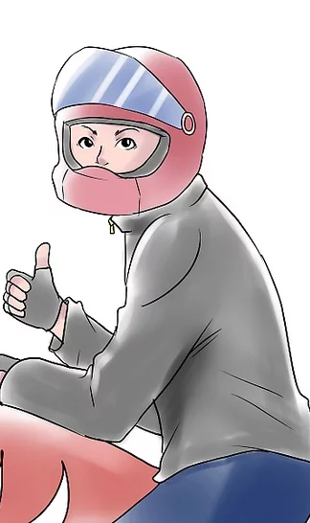
QUE ES LA CONDUCCION DEFENSIVA ?
Es la demostración de habilidades, actitud y precepción en la conducción en los vehículos en especial la motocicleta
es simplemente conducir de manera adecuada evitando los accidentes a pesar de las acciones inadecuadas de los demás actores en la vía, del entorno y de la misma vía

Slide 3
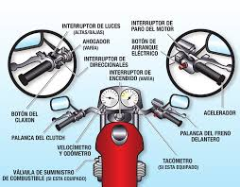
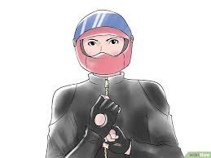
RECUERDE:
Así como el Plan Estratégico de Seguridad Vial, establece la idoneidad y el conocimiento en seguridad vial en el pilar de comportamiento humano, así mismo el conductor deben de tener ciertas capacidades para conducir un vehículo como estos, mas aun cuando la seguridad pasiva y activa del mismo es prácticamente el conductor y su pasajero.
Por su bienestar se debe utilizar prendas de seguridad como botas, traje de protección especial para motociclista y conocer las partes del vehículo.

Slide 4
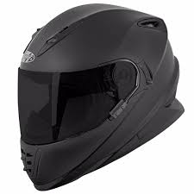
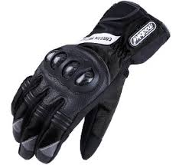
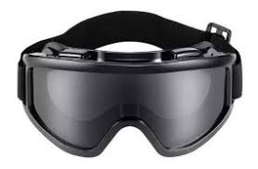
Equipo de protección para conductores y tripulantes
Casco:
Esta dado bajo la norma (NTC 4533 cascos de seguridad para conductor y pasajero) y su uso ayuda a evitar traumas y dolencias en un accidente de transito.
GUANTES:
protegen los dedos y las manos y deben ser ligeros y de un material resistente con protección de nudillos.
GAFAS:
Deben estar bien ajustadas y ayudan a proteger los ojos del sol y la lluvia.

Slide 5
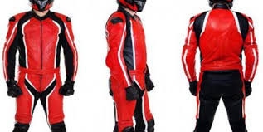
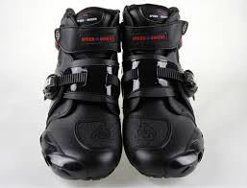
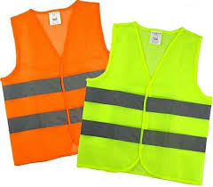
VESTUARIO:
Los elementos deben de ser reflectivos y que garanticen la protección, fabricados en material resistente y reforzado en las partes de las articulaciones, además cubrir la mayor parte del cuerpo.
BOTAS DE SEGURIDAD:
Deben garantizar la protección de los tobillos y de las piernas.
CHALECO:
Prenda reflectiva que contenga la placa de la motocicleta y que sea visible.

Slide 6
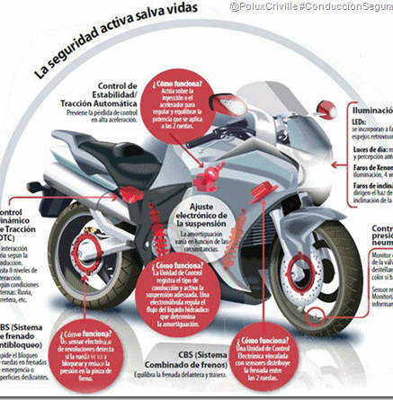
ANTES DE SUBIR :
Realizar una revisión preoperacional de acuerdo al Manuel del fabricante del vehículo motocicleta, con el fin de garantizar el buen funcionamiento de la misma:
  Llantas
  Luces
  Niveles de líquidos
  Cadena – pito
  Suspensión – dirección
  Acelerador- embriague y cambios
  Revisar los apoyapiés.

Slide 7
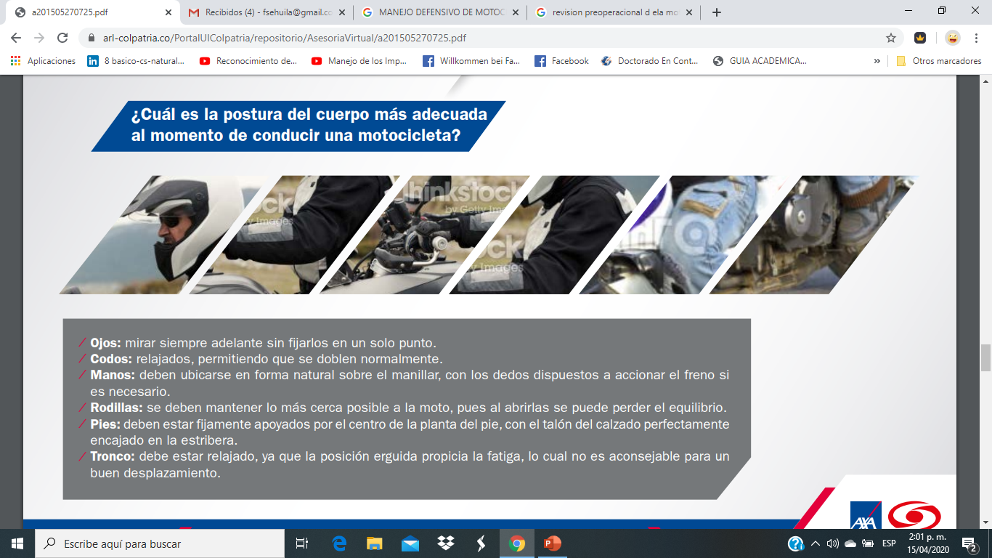
Postura a adecuada para conducir motocicleta

Slide 8
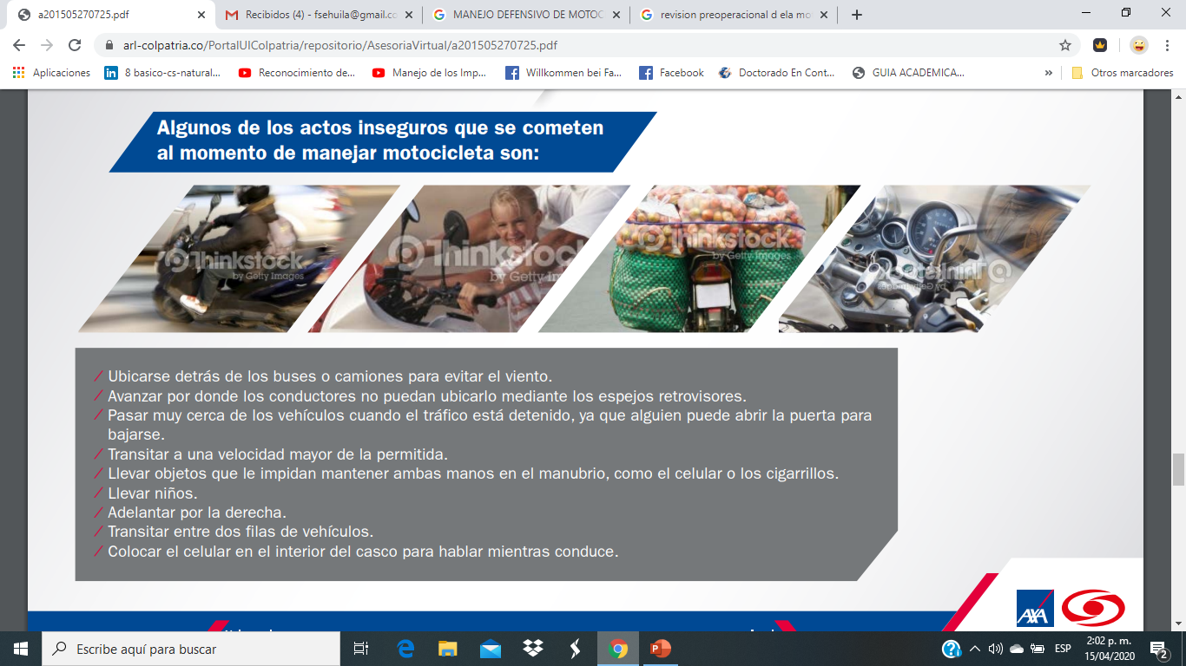
ACTOS INSEGUROS AL MOMENTO DE CONDUCIR

Slide 9
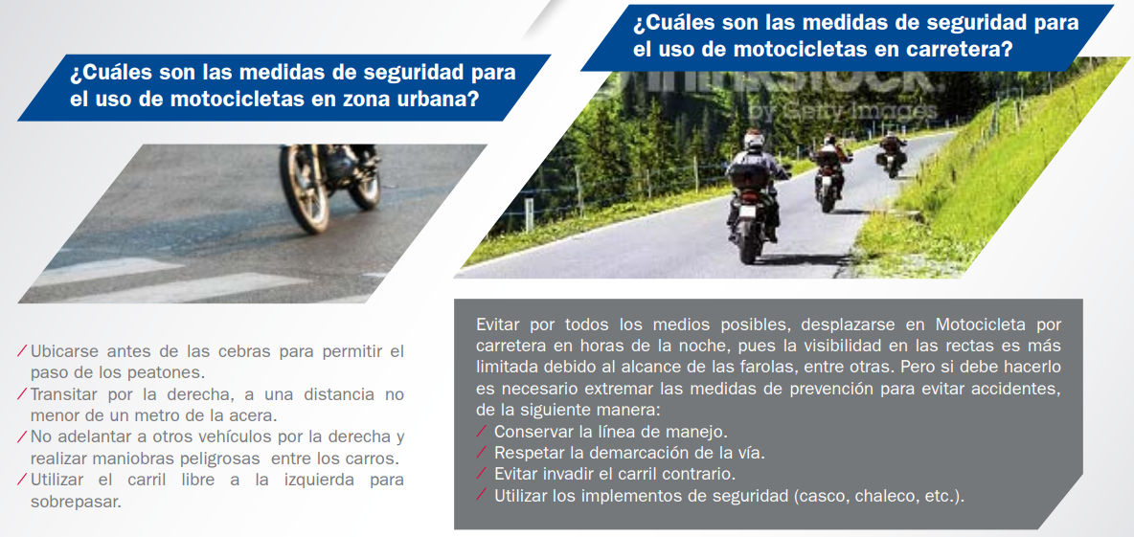

Slide 10
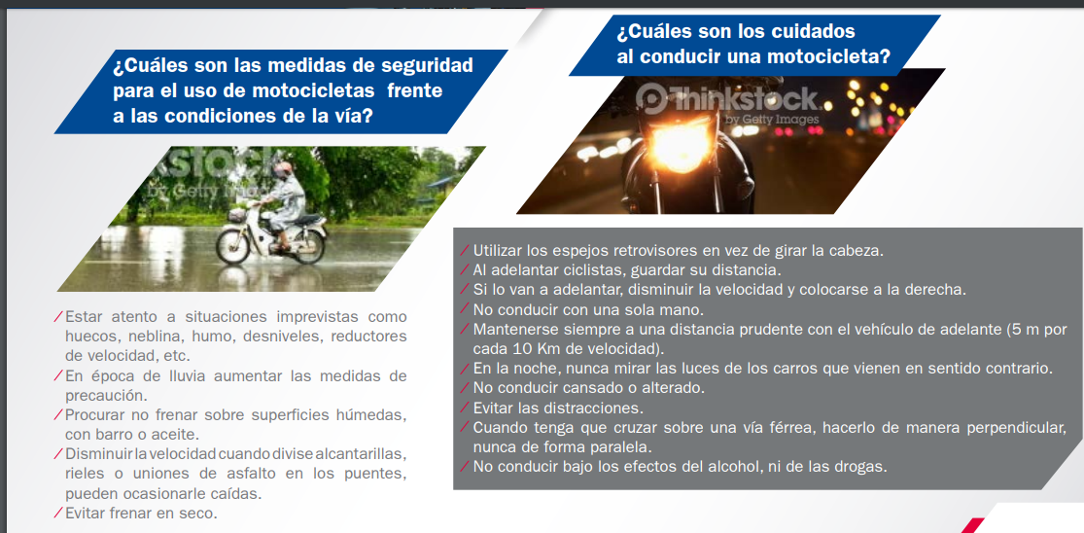

Slide 11
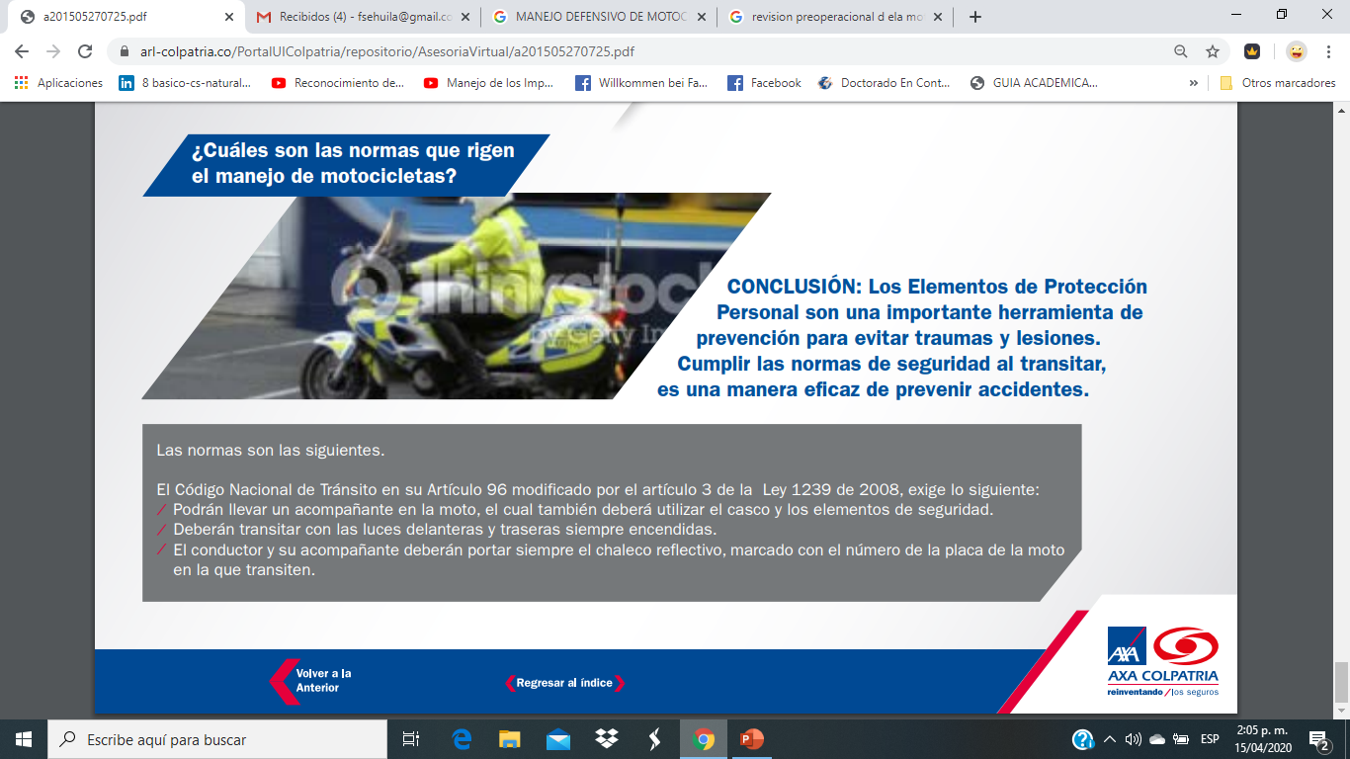

Slide 12
GRACIAS POR SU ATENCION

